Slide 1
Восстановление хозяйства

Slide 2
1619г. – собрание Земского собора => налоги военного времени
новое налогообложение
(с учетом доходов)
возвратить всех в гос-ное тягло
Помещики
Вотчинники Рабочие руки
Монастырские
и церковные хоз-ва
Государство- налогоплательщики
Закон: все незаконно захваченные земли в Смуту отбирались
Земельными наделами помещиков обеспечивают строго по службе
Срок сыска беглых крестьян до 9 и 15 лет

Slide 3
Сельское хоз-во. Скотоводство
1620-1630 гг. частичное восстановление с/х:
запаханы пустоши в центр. уездах
осваивание росчистей(новых земель)
трехпольный оборот земель= урожай
Скотоводство:
поголовья крупного рогатого скота
романовские овцы-шерсть
Расширение соледобычи, производство
смол, дёгтя, древесного угля, пороха.
Пушной промысел в Сибири приносил немалые доходы;
Обложение ясаком.

Slide 4
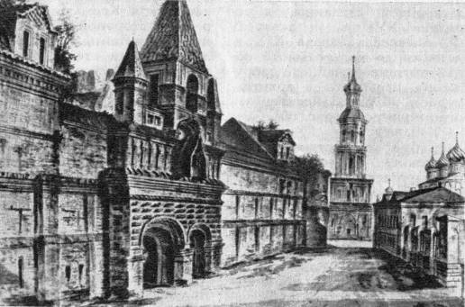
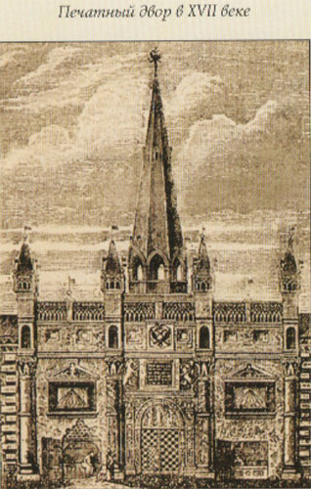
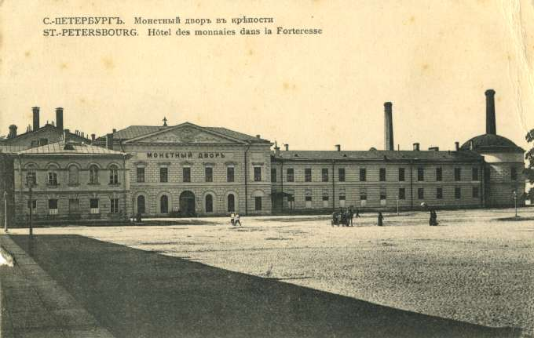
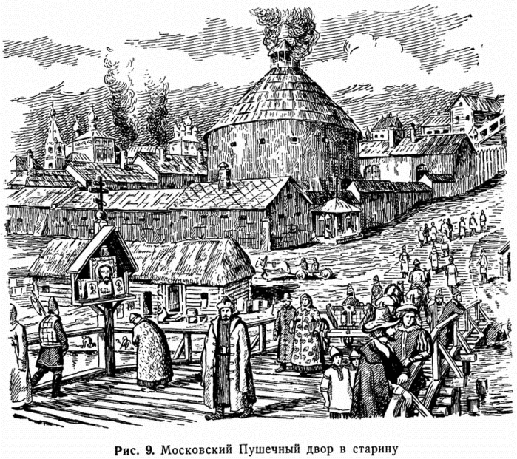
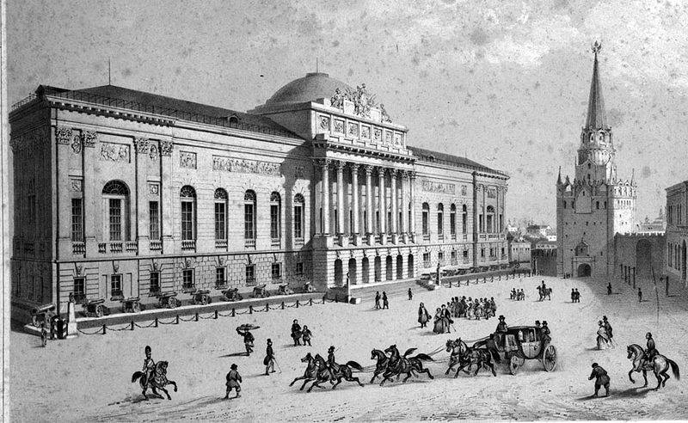
1620-1630 гг. развитие российской промышленности

Slide 5
На российских и иностранных предприятиях трудились работные люди.
Внешняя политика.
Льготы: английские и
голландские купцы
Михаил отказал англичанам и французам в беспошлинном проезде в Персию.
Торговля разрешалась только в пограничных городах.

